Slide 1
Caso de USO

Slide 2
O que é um Diagrama de Caso de USO
O diagrama de caso de uso é um tipo de diagrama UML comportamental e frequentemente usado para analisar vários sistemas.
Eles permitem que você visualize os diferentes tipos de papéis em um sistema e como essas funções interagem com o sistema.

Slide 3
Importância dos Diagramas de Casos de Uso
Para identificar funções e como os papéis interagem com elas
Para uma visão de alto nível do Sistema
Para identificar fatores internos e externos
Objetos do diagrama de caso de uso
Ator - qualquer entidade que desempenha um papel
Caso de uso - representa uma função ou uma ação dentro do sistema
Sistema - define o objetivo do caso de uso e é desenhado como um retângulo
Pacote - usados para agrupar casos de uso

Slide 4
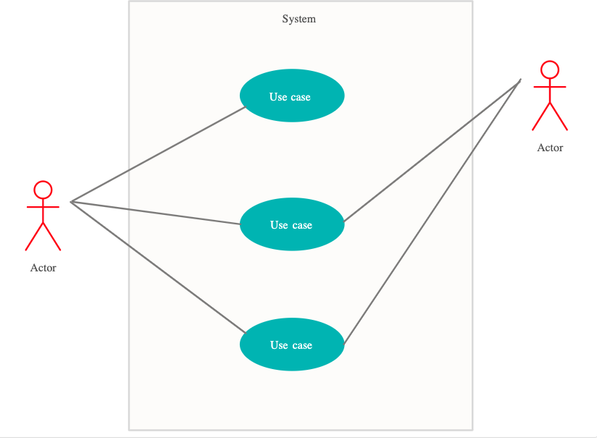
Relacionamentos em Diagramas de Casos de Uso
Associação entre um ator e um caso de uso
Generalização de um ator
Extensão do relacionamento entre dois casos de uso
Inclusão da relação entre dois casos de uso
Generalização de um caso de uso

Slide 5
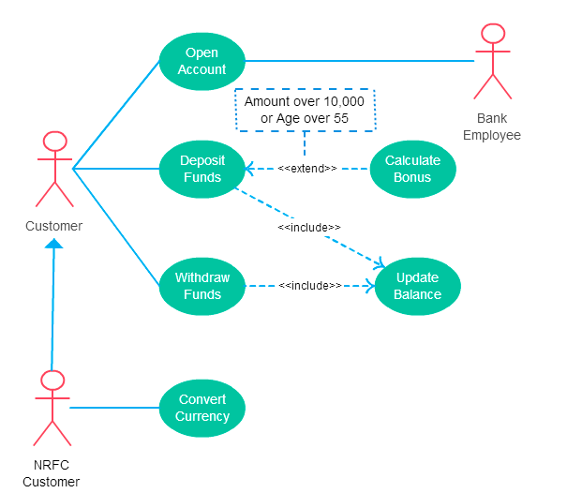

Slide 6
Caso de Uso para um sistema de caixa eletrônico – ATORES X DESCRIÇÃO
Caso de USO: Retirar Dinheiro
Ator Principal: Cliente
Ator Secundário: Sistema de Caixa Eletrônico
Descrição detalhada:
Pré-condições: O cliente deve ter um cartão válido e a senha correta.

Slide 7
Caso de Uso: Retirar Dinheiro – FLUXO BÁSICO
Fluxo Básico:
O caso de uso começa quando o cliente insere o cartão no slot do caixa eletrônico.
O sistema de caixa eletrônico solicita ao cliente que insira a senha.
O cliente digita a senha correta e confirma.
O sistema verifica a validade do cartão e a autenticidade da senha.
O sistema exibe as opções disponíveis para o cliente, como "Retirar dinheiro", "Verificar saldo", "Transferir fundos", entre outras.
O cliente seleciona a opção "Retirar dinheiro".
O sistema solicita ao cliente que digite o valor desejado a ser retirado.
O cliente insere o valor desejado e confirma.
O sistema verifica se o cliente possui saldo suficiente para a retirada solicitada.
O sistema libera o dinheiro solicitado.
O sistema exibe uma mensagem ao cliente informando que a transação foi concluída com sucesso.
O cliente retira o dinheiro e o recibo, se desejado.
O sistema registra a transação no histórico do cliente.

Slide 8
Caso de Uso: Retirar Dinheiro – FLUXO ALTERNATIXO X PÓS CONDIÇÕES
Fluxos Alternativos:
Se a senha digitada pelo cliente estiver incorreta, o sistema exibe uma mensagem de erro e permite que o cliente tente novamente.
Se o cartão inserido for inválido, o sistema exibe uma mensagem de erro e solicita ao cliente que remova o cartão.
Se o cliente não tiver saldo suficiente para a retirada solicitada, o sistema exibe uma mensagem informando que a transação não pode ser concluída e retorna ao menu principal.
Pós-condições: O cliente retira o dinheiro solicitado e o sistema registra a transação no histórico do cliente.

Slide 9
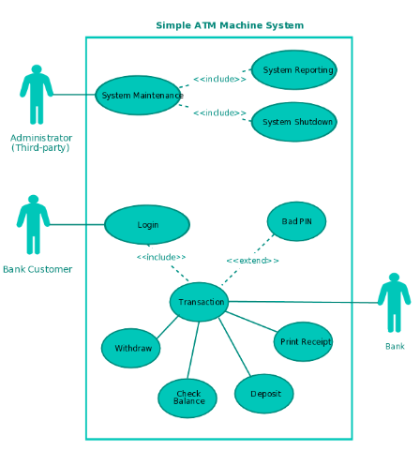
Identificação de Caso de Uso
O que um ATOR precisa do SISTEMA

Slide 10
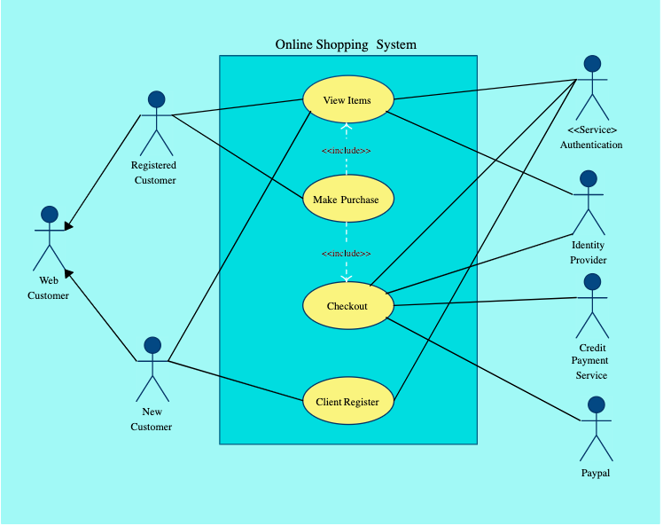

Slide 11
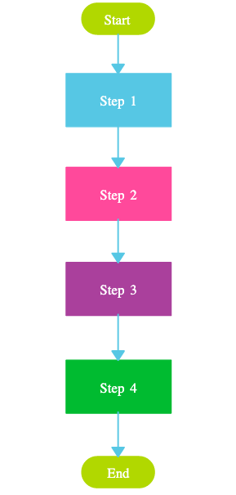
Fluxogramas
https://app.creately.com/d/wcn6FBVAAcA/edit/s/D4VNcGh878R

